Slide 1
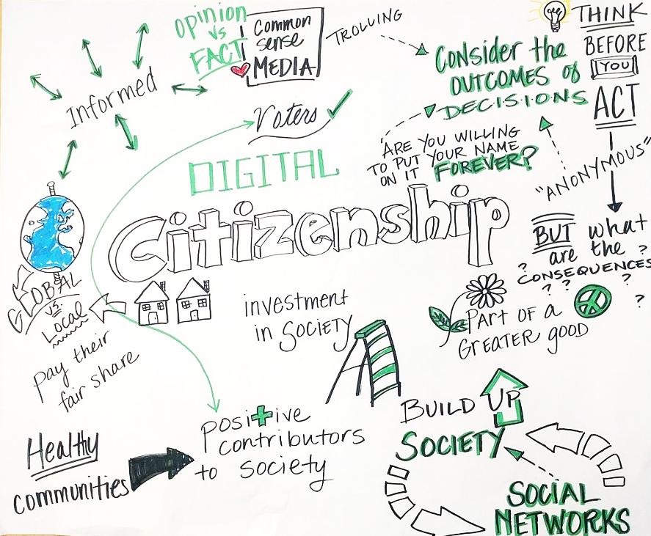
Digitale Bürgerschaft - Schlussfolgerung
Aufbau digitaler Resilienz indem wir digitales Wohlbefinden und Sicherheit für alle zugänglich machen 2022-2-SK01-KA220-ADU-000096888

Slide 2
Die wichtigsten Erkenntnisse aus Digital Citizenship
Zusammenfassung der wichtigsten Punkte aus jedem Unterabschnitt:
Die Kenntnis digitaler Tools und Plattformen verbessert unsere Fähigkeit, sicher und effektiv in der digitalen Welt zu navigieren.
Online-Sicherheit und digitale Rechte sind von grundlegender Bedeutung für den Schutz unserer digitalen Identitäten und die Ausübung unserer Freiheiten im Internet.
Die ethische Nutzung digitaler Technologien untermauert eine verantwortungsvolle digitale Bürgerschaft, die Fairness, Respekt und Verständnis in digitalen Interaktionen fördert.
Notes:
Diskutieren Sie das Konzept des digitalen Wohlbefindens und seine Bedeutung im heutigen digitalen Zeitalter.
Betonen Sie die Notwendigkeit eines Gleichgewichts bei der Nutzung von Technologie, um unser Leben zu verbessern, ohne unser Wohlbefinden zu beeinträchtigen.
"Wir sollten zunächst einmal verstehen, was digitales Wohlbefinden wirklich bedeutet. Es geht darum, ein Gleichgewicht zu finden zwischen der Nutzung der Technologie, um unser Leben zu verbessern, und der Sicherstellung, dass sie uns nicht vereinnahmt. Wir werden praktische Möglichkeiten erforschen, um dieses Gleichgewicht zu erreichen.

Slide 3
Überlegungen zur digitalen Bürgerschaft
Zum Abschluss unserer Erkundung von Digital Citizenship ist es wichtig, darüber nachzudenken, wie die gewonnenen Erkenntnisse auf unser digitales Leben angewendet werden können. Diese Reise durch das Verständnis digitaler Tools und Plattformen, die Priorisierung von Online-Sicherheit und digitalen Rechten und das Engagement für die ethische Nutzung digitaler Technologie hat uns mit dem Wissen ausgestattet, um die digitale Welt durchdachter und verantwortungsvoller zu navigieren.
Digitale Tools und Plattformen verstehen: Überlegen Sie, wie die digitalen Tools und Plattformen, die Sie nutzen, Ihr tägliches Leben beeinflussen. Hat dieses Modul Sie dazu inspiriert, neue Tools zu erkunden oder zu überdenken, wie Sie bestehende nutzen?
Online-Sicherheit und digitale Rechte: Überdenken Sie Ihre derzeitigen Praktiken zum Schutz Ihrer Online-Sicherheit und zur Wahrnehmung Ihrer digitalen Rechte. Gibt es Änderungen, die Sie aufgrund des Gelernten umsetzen wollen?
Ethische Nutzung der digitalen Technologie: Denken Sie über die ethischen Aspekte Ihrer Online-Interaktionen und des Austauschs von Inhalten nach. Wie werden Sie ethische Grundsätze anwenden, um sicherzustellen, dass Ihre digitale Präsenz einen positiven Beitrag zur Online-Gemeinschaft leistet?
Notes:
Erläutern Sie das benutzerfreundliche und ansprechende Format des Kursmaterials, einschließlich PowerPoint-Präsentationen, Videos und Quizfragen.
Ermutigen Sie die Teilnehmer, sich aktiv am Lernprozess zu beteiligen und die angebotenen interaktiven Elemente zu nutzen.
"Unser Kursmaterial ist benutzerfreundlich und ansprechend gestaltet. Von PowerPoint-Präsentationen bis hin zu interaktiven Quizfragen haben wir dafür gesorgt, dass das Lernen über digitales Wohlbefinden sowohl informativ als auch unterhaltsam ist."

Slide 4
Fragen zum Nachdenken
Persönliche Auswirkungen: Wie werden sich die Konzepte der digitalen Verwaltung und der Bürokratie, die Sie gelernt haben, auf Ihre Herangehensweise an die Nutzung digitaler Dienste von Regierungen oder Organisationen auswirken?
Gemeinschaftliches Engagement: In Anbetracht der Diskussionen über soziale Medien und Aktivismus, wie sehen Sie Ihre Rolle bei der Nutzung digitaler Plattformen für den sozialen Wandel?
Anwaltschaft für Rechte: Wie können Sie angesichts der Bedeutung von Online-Sicherheit und digitalen Rechten für sich und andere im digitalen Raum eintreten?
Ethische Dilemmas: Fällt Ihnen ein Zeitpunkt ein, an dem Sie online mit einem ethischen Dilemma konfrontiert waren? Wie würden Sie jetzt anders damit umgehen?
Aufruf zum Handeln: Nutzen Sie diesen Moment der Reflexion, um sich persönliche Ziele für Ihr weiteres Wachstum als digitaler Bürger zu setzen. Nennen Sie einen Bereich, in dem Sie mehr lernen möchten, oder eine bestimmte Gewohnheit, die Sie ändern wollen. Denken Sie daran, dass die Reise der digitalen Bürgerschaft weitergeht, und jeder Schritt, den Sie unternehmen, um online informierter, vorsichtiger und ethischer zu sein, stärkt nicht nur Ihre digitale Präsenz, sondern auch die digitale Gemeinschaft im Allgemeinen.
Notes:
Erläutern Sie das benutzerfreundliche und ansprechende Format der Kursunterlagen, einschließlich PowerPoint-Präsentationen, Videos und Quizfragen.
Ermutigen Sie die Teilnehmer, sich aktiv am Lernprozess zu beteiligen und die angebotenen interaktiven Elemente zu nutzen.
"Unser Kursmaterial ist benutzerfreundlich und ansprechend gestaltet. Von PowerPoint-Präsentationen bis hin zu interaktiven Quizfragen haben wir dafür gesorgt, dass das Lernen über digitales Wohlbefinden sowohl informativ als auch unterhaltsam ist."

Slide 5
Ihr Wissen anwenden
Nachdem wir nun die Kernkonzepte von Digital Citizenship kennengelernt haben, ist es an der Zeit, Ihr Wissen in die Tat umzusetzen. Diese Folie fordert Sie auf, das Gelernte in praktischen, realen Kontexten anzuwenden. Der Umgang mit der digitalen Verwaltung, der Schutz Ihrer Online-Präsenz und das Eintreten für ethische digitale Praktiken sind wichtige Bestandteile eines verantwortungsvollen digitalen Bürgers.
Interaktion mit der digitalen Verwaltung: Nennen Sie einen digitalen Dienst, der von Ihrer Kommunalverwaltung angeboten wird, z. B. Online-Rechnungszahlungen, Anträge auf öffentliche Dienstleistungen oder digitale Bibliotheken. Planen Sie, diesen Dienst innerhalb des nächsten Monats zu nutzen, falls Sie das noch nicht getan haben, und überlegen Sie, wie digitale Verwaltung bürgerschaftliches Engagement zugänglicher macht.
Soziale Medien für den sozialen Wandel: Denken Sie an eine Sache, die Ihnen am Herzen liegt. Nutzen Sie soziale Medien, um auf diese Sache aufmerksam zu machen oder sie zu unterstützen. Dies kann durch das Teilen von informativen Beiträgen, die Teilnahme an einer Hashtag-Kampagne oder das Erstellen einer solchen Kampagne geschehen, oder durch das Hervorheben von Organisationen, die sinnvolle Arbeit leisten.
Schutz der Online-Sicherheit: Überprüfen Sie die Datenschutzeinstellungen auf einem Ihrer Konten in sozialen Medien oder digitalen Diensten. Verbessern Sie Ihre Privatsphäre und Sicherheit auf der Grundlage der erlernten Best Practices. Teilen Sie Ihre Erfahrungen mit Freunden oder der Familie, um das Bewusstsein für Online-Sicherheit zu schärfen.
Notes:
Erläutern Sie das benutzerfreundliche und ansprechende Format des Kursmaterials, einschließlich PowerPoint-Präsentationen, Videos und Quizfragen.
Ermutigen Sie die Teilnehmer, sich aktiv am Lernprozess zu beteiligen und die angebotenen interaktiven Elemente zu nutzen.
"Unser Kursmaterial ist benutzerfreundlich und ansprechend gestaltet. Von PowerPoint-Präsentationen bis hin zu interaktiven Quizfragen haben wir dafür gesorgt, dass das Lernen über digitales Wohlbefinden sowohl informativ als auch unterhaltsam ist."

Slide 6
Ihr Wissen anwenden
Fragen zur Herausforderung:
Beschreiben Sie, inwiefern die Nutzung einer digitalen Plattform für das Engagement in der Gemeinschaft Vorteile gegenüber den traditionellen persönlichen Methoden bieten kann. Was sind mögliche Nachteile?
Denken Sie darüber nach, wann Sie oder jemand, den Sie kennen, persönliche Informationen online weitergegeben haben, ohne die möglichen Risiken zu bedenken. Wie würden Sie diese Situation jetzt anders angehen?
Diskussion über ein ethisches Dilemma: Überlegen Sie sich ein ethisches Dilemma bei der Nutzung digitaler Technologien (z.B. die Debatte über digitale Überwachung für die öffentliche Sicherheit versus Privatsphäre). Verfassen Sie ein kurzes Argument oder einen Diskussionsbeitrag, in dem Sie Ihren Standpunkt unter Berücksichtigung der in diesem Modul besprochenen ethischen Grundsätze darlegen.
Aufruf zum Handeln: Digitale Bürgerschaft erfordert mehr als nur Verstehen; sie erfordert Handeln. Wählen Sie eine der oben genannten Aktivitäten und verpflichten Sie sich, sie innerhalb der nächsten Woche durchzuführen. Teilen Sie Ihren Plan mit einem Kollegen oder Mentor, um Rechenschaft abzulegen, und bereiten Sie sich darauf vor, Ihre Erfahrungen in unserer nächsten Sitzung zu diskutieren.
Notes:
Erläutern Sie das benutzerfreundliche und ansprechende Format des Kursmaterials, einschließlich PowerPoint-Präsentationen, Videos und Quizfragen.
Ermutigen Sie die Teilnehmer, sich aktiv am Lernprozess zu beteiligen und die angebotenen interaktiven Elemente zu nutzen.
"Unser Kursmaterial ist benutzerfreundlich und ansprechend gestaltet. Von PowerPoint-Präsentationen bis hin zu interaktiven Quizfragen haben wir dafür gesorgt, dass das Lernen über digitales Wohlbefinden sowohl informativ als auch unterhaltsam ist."

Slide 7
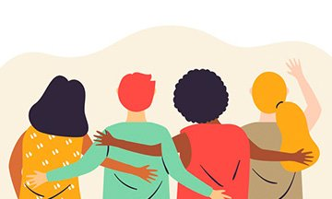
Schlussfolgerungen - 1
Um heute eine digitale Bürgerschaft zu praktizieren, müssen die Bürgerinnen und Bürger darin geschult werden, die neuen Sprachen, Botschaften und Symbole zu interpretieren, die hybrid, in ständiger Entwicklung und interkulturell sind, um die neuen sozialen Darstellungen und sozial konstruierten Bedeutungen zu verstehen. Dies, um Manipulation und soziale Kontrolle zu vermeiden.
Notes:
Diskutieren Sie das Konzept des digitalen Wohlbefindens und seine Bedeutung im heutigen digitalen Zeitalter.
Betonen Sie die Notwendigkeit eines Gleichgewichts bei der Nutzung von Technologie, um unser Leben zu verbessern, ohne unser Wohlbefinden zu beeinträchtigen.
"Wir sollten zunächst einmal verstehen, was digitales Wohlbefinden wirklich bedeutet. Es geht darum, ein Gleichgewicht zu finden zwischen der Nutzung der Technologie, um unser Leben zu verbessern, und der Sicherstellung, dass sie uns nicht vereinnahmt. Wir werden praktische Möglichkeiten erforschen, um dieses Gleichgewicht zu erreichen.

Slide 8
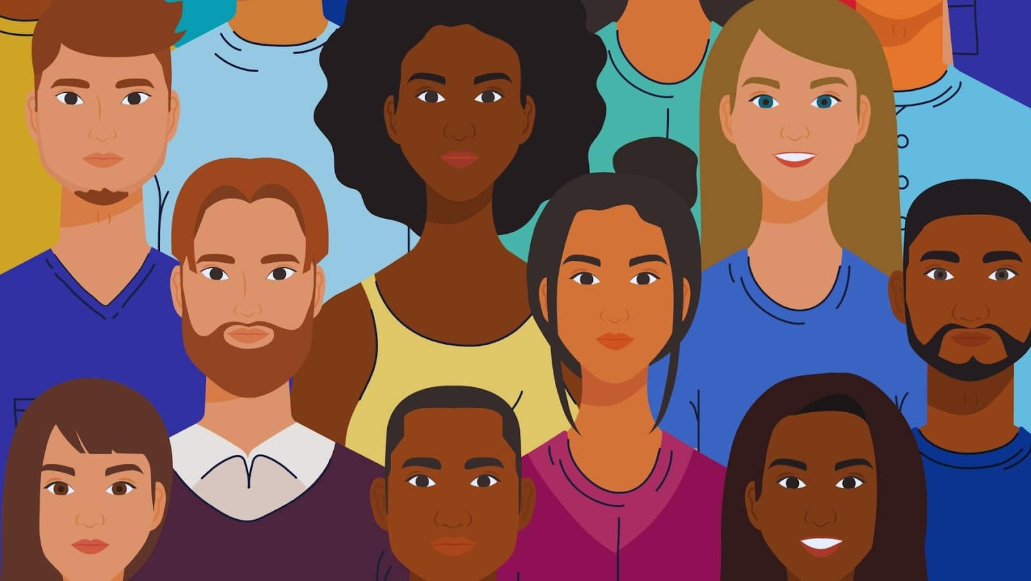
Schlussfolgerungen - 2
Die Bürger müssen eine Multiliteralität entwickeln, die sich sowohl auf die Fähigkeit bezieht, über verschiedene Medien zu kommunizieren, als auch auf die Fähigkeit, in einer interkulturellen Gesellschaft zu kommunizieren.
Die Bürgerinnen und Bürger müssen lernen, wie sie digitale Inhalte je nach digitalem Umfeld produzieren können, wobei sie die ethischen Implikationen ihres Handelns, die Zielgruppe und das Publikum ihrer Botschaft sowie den angemessenen Kommunikationsstil berücksichtigen und zwischen einem formellen und einem informellen digitalen Kontext unterscheiden müssen.
Notes:
Diskutieren Sie das Konzept des digitalen Wohlbefindens und seine Bedeutung im heutigen digitalen Zeitalter.
Betonen Sie die Notwendigkeit eines Gleichgewichts bei der Nutzung von Technologie, um unser Leben zu verbessern, ohne unser Wohlbefinden zu beeinträchtigen.
"Wir sollten zunächst einmal verstehen, was digitales Wohlbefinden wirklich bedeutet. Es geht darum, ein Gleichgewicht zu finden zwischen der Nutzung der Technologie, um unser Leben zu verbessern, und der Sicherstellung, dass sie uns nicht vereinnahmt. Wir werden praktische Möglichkeiten erforschen, um dieses Gleichgewicht zu erreichen.

Slide 9
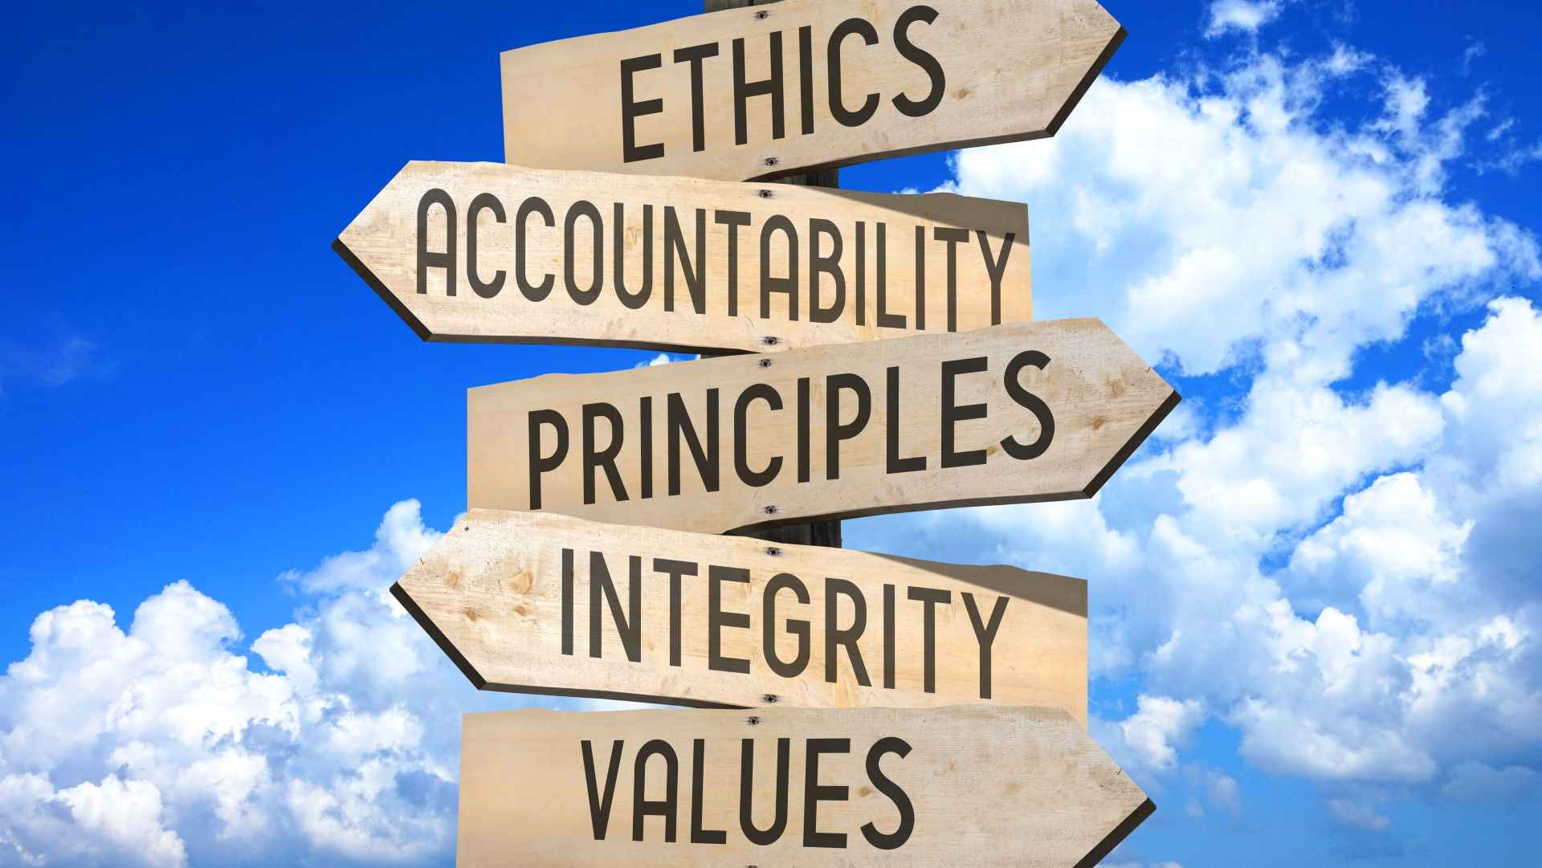
Schlussfolgerungen - 3
Da das Leben von den Medien begleitet wird, d. h. man ist ständig mit verschiedenen Geräten verbunden, muss man sich seiner Selbstintegrität bewusst sein, da es schwierig sein kann, die eigene Identität und die sozialen Rollen in mehreren digitalen Umgebungen zu verwalten. In dieser Hinsicht ist es oft schwierig, die Überschneidungen zwischen dem formellen und dem informellen Selbst zu bewältigen.
Notes:
Diskutieren Sie das Konzept des digitalen Wohlbefindens und seine Bedeutung im heutigen digitalen Zeitalter.
Betonen Sie die Notwendigkeit eines Gleichgewichts bei der Nutzung von Technologie, um unser Leben zu verbessern, ohne unser Wohlbefinden zu beeinträchtigen.
"Wir sollten zunächst einmal verstehen, was digitales Wohlbefinden wirklich bedeutet. Es geht darum, ein Gleichgewicht zu finden zwischen der Nutzung der Technologie, um unser Leben zu verbessern, und der Sicherstellung, dass sie uns nicht vereinnahmt. Wir werden praktische Möglichkeiten erforschen, um dieses Gleichgewicht zu erreichen.

Slide 10
Schlussfolgerungen - 4
Mit Hilfe der Medienerziehung ist es möglich, eine individuelle Befähigung zu erreichen, so dass die Bürger eine echte Emanzipation für die digitale Bürgerschaft erreichen können.
Durch Medienerziehung können die Bürger lernen, digitale Werkzeuge kritisch und verantwortungsbewusst, proaktiv und partizipativ für einen positiven politischen und staatsbürgerlichen Dialog zu nutzen und zu unterscheiden, was sie wert sind und was nicht.
Notes:
Diskutieren Sie das Konzept des digitalen Wohlbefindens und seine Bedeutung im heutigen digitalen Zeitalter.
Betonen Sie die Notwendigkeit eines Gleichgewichts bei der Nutzung von Technologie, um unser Leben zu verbessern, ohne unser Wohlbefinden zu beeinträchtigen.
"Wir sollten zunächst einmal verstehen, was digitales Wohlbefinden wirklich bedeutet. Es geht darum, ein Gleichgewicht zu finden zwischen der Nutzung der Technologie, um unser Leben zu verbessern, und der Sicherstellung, dass sie uns nicht vereinnahmt. Wir werden praktische Möglichkeiten erforschen, um dieses Gleichgewicht zu erreichen.

Slide 11
Freie Lizenz
Das hier entwickelte Produkt im Rahmen des Projekts "Building Digital Resilience by Making Digital Wellbeing and Security Accessible to All 2022-2-SK01-KA220-ADU-000096888" wurde mit Unterstützung der Europäischen Kommission entwickelt und gibt ausschließlich die Meinung des Autors wieder. Die Europäische Kommission ist nicht für den Inhalt der Dokumente verantwortlich.
Die Veröffentlichung steht unter der Creative Commons Lizenz CC BY- NC SA.
Diese Lizenz erlaubt Ihnen, das Werk zu verbreiten, zu remixen, zu verbessern und darauf aufzubauen, jedoch nur nicht kommerziell. Bei der Verwendung des Werkes sowie von Auszügen daraus muss:
müssen die Quelle und ein Link zur Lizenz angegeben werden und eventuelle Änderungen müssen erwähnt werden. Die Urheberrechte verbleiben bei den Autoren der Dokumente.
das Werk darf nicht zu kommerziellen Zwecken verwendet werden.
Wenn Sie das Werk neu komponieren, konvertieren oder darauf aufbauen, müssen Ihre Beiträge unter derselben Lizenz wie das Original veröffentlicht werden.
Haftungsausschluss:
Finanziert von der Europäischen Union. Die geäußerten Ansichten und Meinungen sind jedoch ausschließlich die des Autors/der Autoren und spiegeln nicht unbedingt die der Europäischen Union oder der Europäischen Exekutivagentur für Bildung und Kultur (EACEA) wider. Weder die Europäische Union noch die EACEA können für diese verantwortlich gemacht werden.

